Slide 1
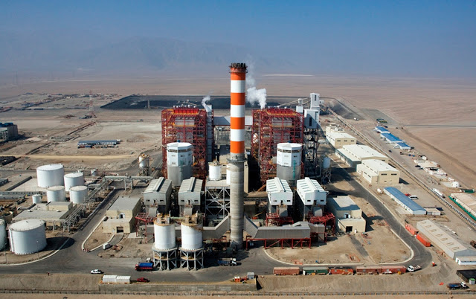
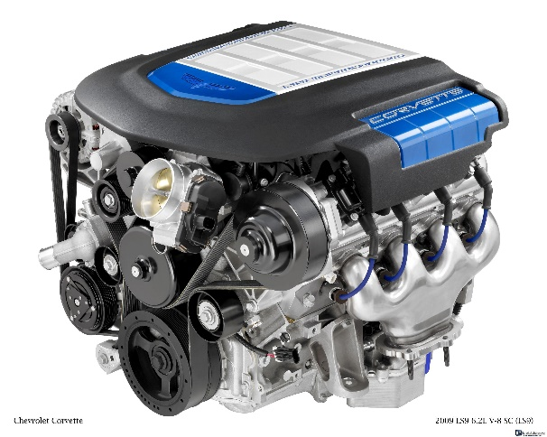
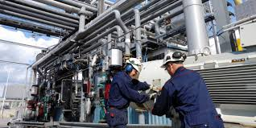
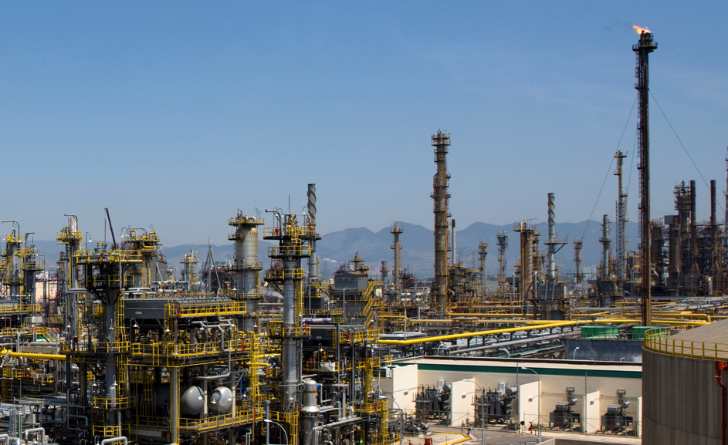
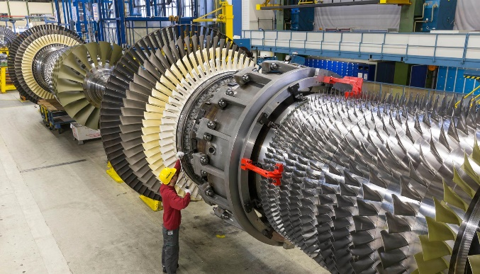
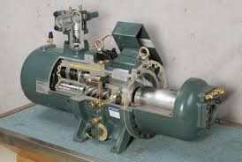
MENCIÓN TECNOLOGÍA TÉRMICA
Departamento de Máquinas y Motores Térmicos

Slide 2
Asignaturas relacionadas en el plan de estudios
Termodinámica Técnica 2A
Mecánica de Fluidos 2B
Ingeniería Térmica 2B
Tecnología Medioambiental 3A
Máquinas Térmicas 3A
Combustión 3B
Ingeniería de Fluidos 3B

Slide 3
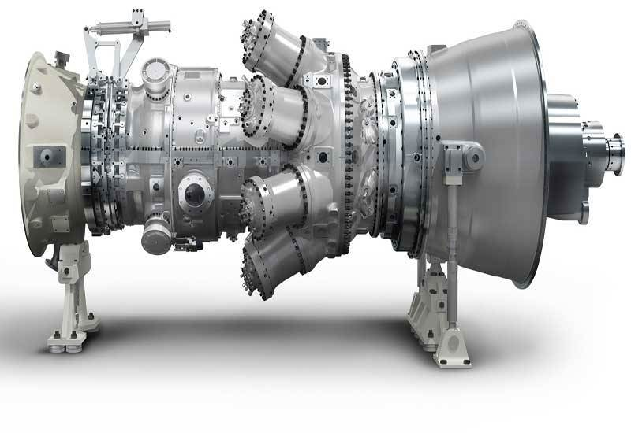
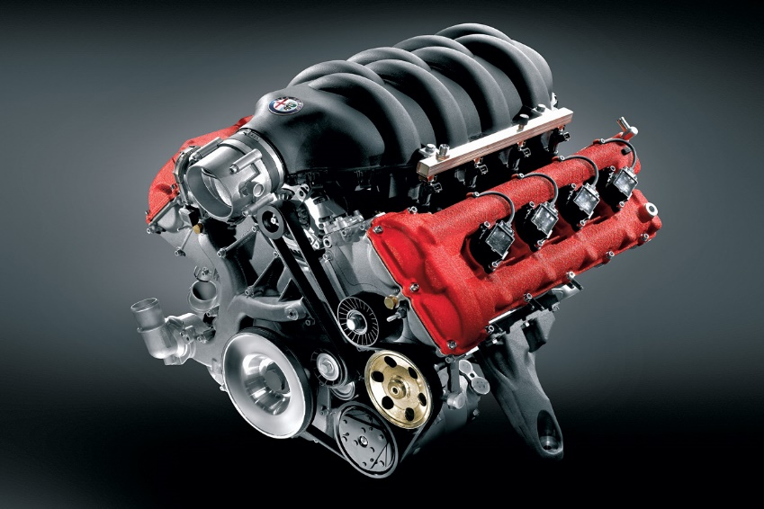
Motores Térmicos (3ºB)
Objetivos:
Conocer el funcionamiento de motores térmicos
Entender los principales procesos físicos y criterios de diseño
Saber predimensionar sistemas y cuantificar procesos
Contenido:
Motores basados en turbomáquinas
Funcionamiento y tecnología de turbinas de vapor
Funcionamiento y tecnología de turbinas de gas
Motores de Combustión Interna Alternativos
Procesos y tecnología de MCIA

Slide 4
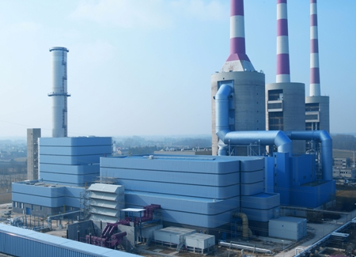
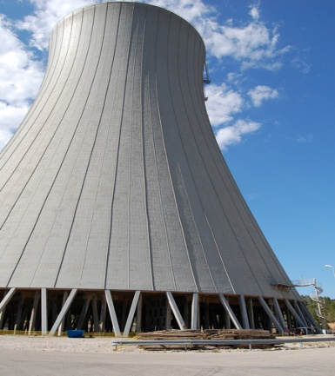
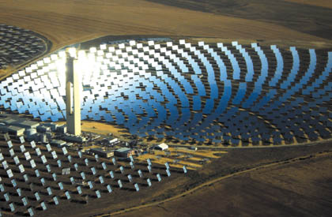
Centrales Térmicas y Cogeneración (4ºA)
Objetivos:
Conocer el funcionamiento de las centrales térmicas y de cogeneración
Entender los principales procesos físicos y criterios de diseño
Saber predimensionar sistemas y cuantificar procesos
Contenido:
Estudio del funcionamiento de una central térmica convencional
Análisis de sistemas de cogeneración
Análisis de las vías de evolución
Reducción de las emisiones contaminantes: lecho fluido, gasificación…
Mejora de la eficiencia y adaptación a fuentes de calor de media/baja temperatura

Slide 5
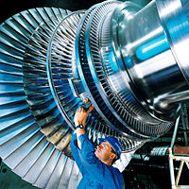
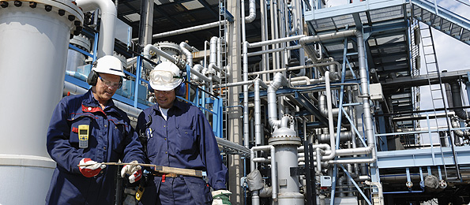
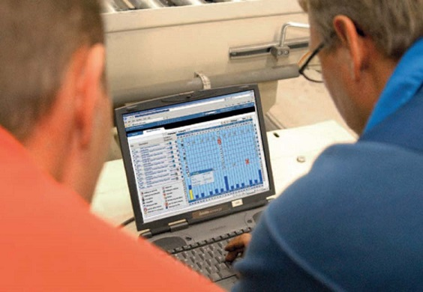
Mantenimiento de Máquinas Térmicas (4ºA)
Objetivos:
Conocer las metodologías de planificación y gestión del mantenimiento industrial.
Conocer las tecnologías de diagnóstico y su aplicación a máquinas térmicas.
Contenido:
Aspectos tecnológicos del Mantenimiento
Planificación y control del Mantenimiento
Gestion del Mantenimiento
Técnicas de detección y diagnóstico de fallos
Aplicaciones del Mantenimiento a instalaciones de Máquinas Térmicas

Slide 6
¿Y después qué?
Grupos de generación espontánea
Trabajo Fin de Grado en CMT – Clean Mobility & Thermofluids
www.cmt.upv.es
Estudios de posgrado
Master en Sistemas Propulsivos Sostenibles
Master en Mantenimiento
Master en CFD (Computational Fluid Dynamics)

Slide 7
MENCIÓN TECNOLOGÍA TÉRMICA
Departamento de Máquinas y Motores Térmicos

